Slide 1
ГБУ НСО «Природоохранная инспекция»
Правоприменительная практика ГБУ НСО «Природоохранная инспекция»
Контрольная (надзорная) деятельность на особо охраняемых природных территориях регионального значения Новосибирской области
Докладчик:
Заместитель директора
ГБУ НСО «Природоохранная инспекция»
И.В. Сериков
1

Slide 2
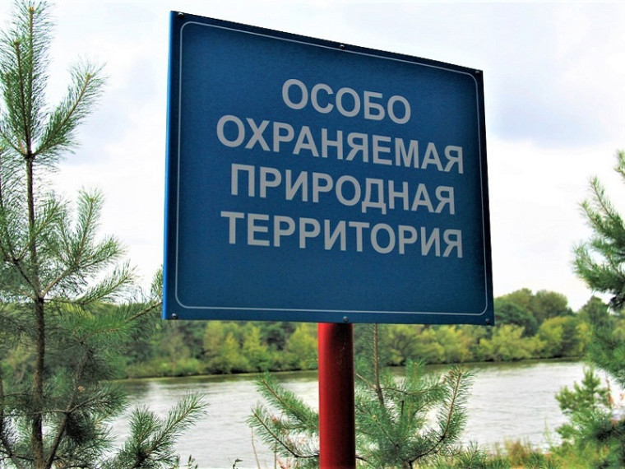
ГБУ НСО «Природоохранная инспекция» осуществляет:
Региональный государственный контроль (надзор) в области охраны и использования особо охраняемы природных территорий регионального значения (далее – ООПТ) в Новосибирской области
2

Slide 3
Предметом регионального государственного контроля (надзора) в области охраны и использования ООПТ является соблюдение:
- режима ООПТ;
- особого правового режима использования земельных участков, водных объектов и природных ресурсов и иных объектов недвижимости, расположенных в границах ООПТ;
- режима охранных зон ООПТ.
Объектами регионального государственного контроля (надзора) в области охраны и использования ООПТ регионального значения являются деятельность контролируемых лиц в области охраны и использования ООПТ регионального значения, к которым предъявляются обязательные требования
3

Slide 4
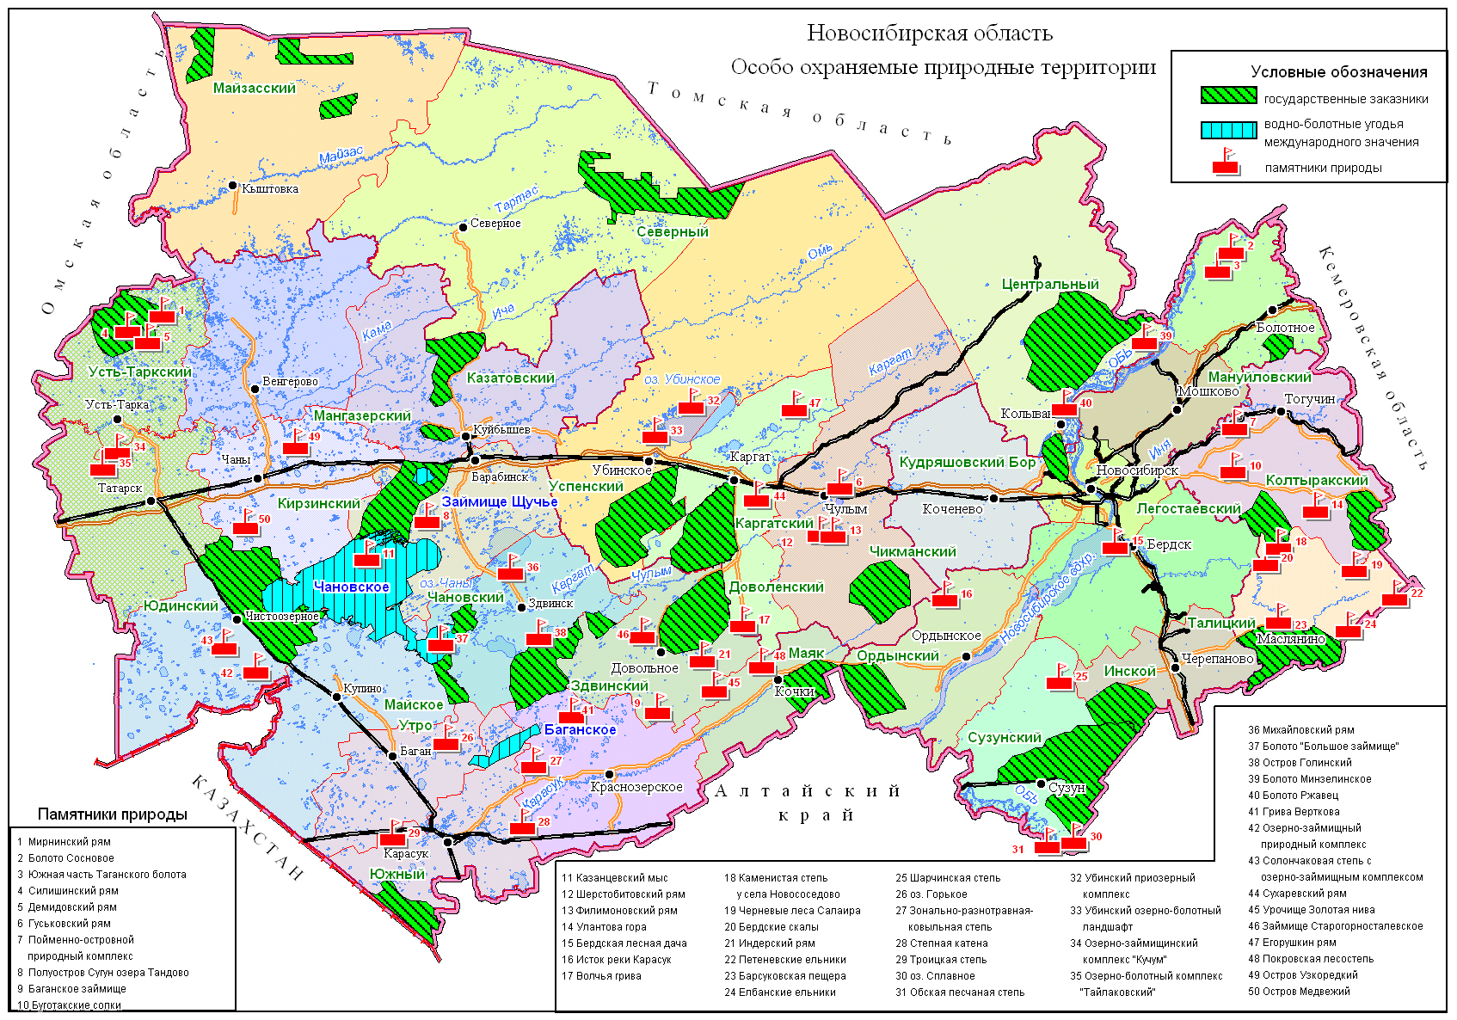
Карта схема расположение ООПТ Новосибирской области
4

Slide 5
Объекты государственного контроля (надзора) относятся к определенной категории риска с критериями:
- к категории среднего риска относится деятельность граждан и организаций в границах природных парков, государственных природных заказников;
- к категории умеренного риска относится деятельность граждан и организаций в границах: охранных зон природных парков, охранных зон государственных природных заказников, памятников природы, дендрологических парков и ботанических садов;
5

Slide 6
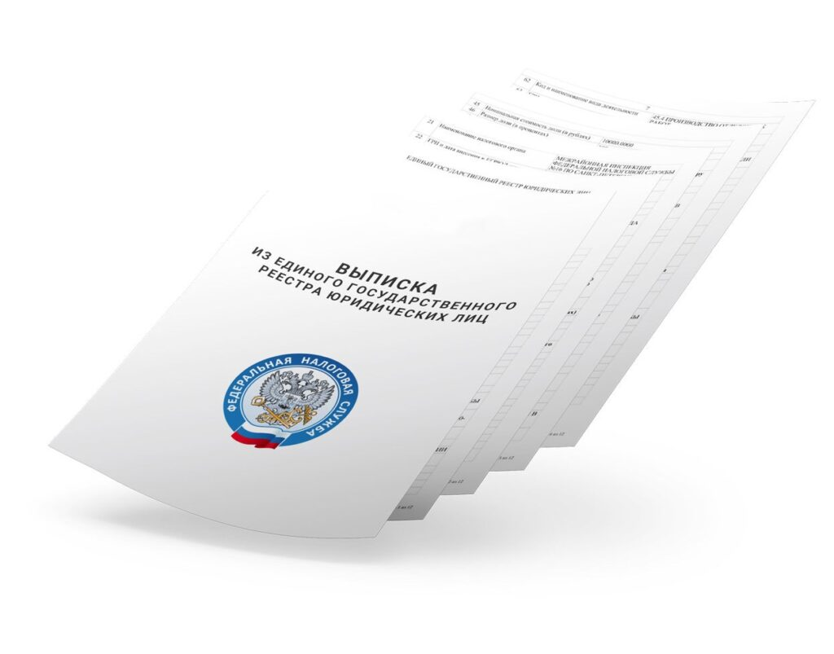
Учреждением велась работа по определению категории риска юридических лиц и индивидуальных предпринимателей, осуществляющих деятельность в границах ООПТ регионального значения
6

Slide 7
Мораторий на проведение проверок
Учитывая действия моратория на проведение проверок, Учреждением в 2024 году продолжалась работа по взаимодействию с физическими лицами в порядке Постановления Правительства РФ №336.
Таким образом, учреждение в отчетный период продолжило работу по осуществлению контрольно-надзорных мероприятий на ООПТ регионального значения, произведено 32 выездных обследований за соблюдением обязательных требований.
7

Slide 8
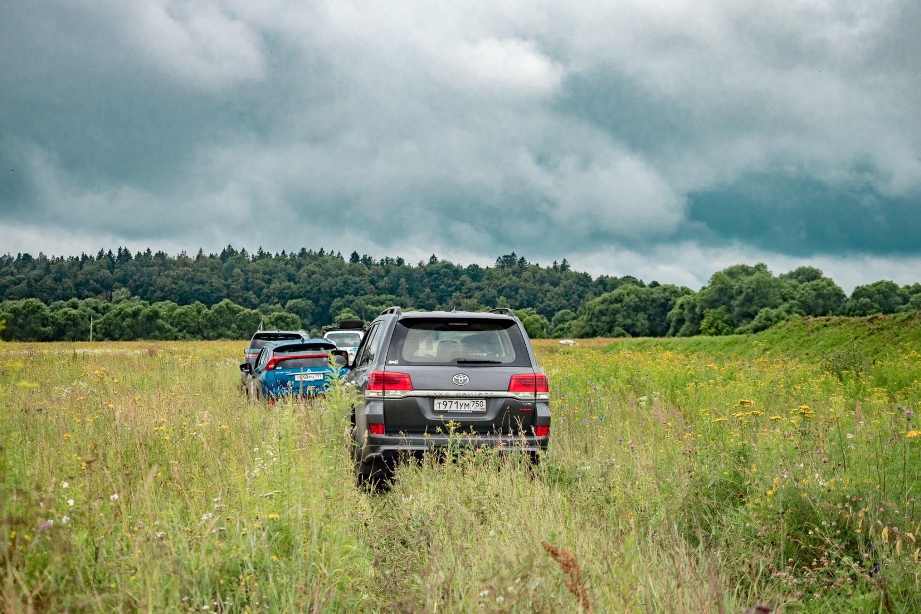
Типичные нарушения
Типичные нарушения, выявляемые в ходе контрольных (надзорных) мероприятий и профилактических мероприятий:
- проезд вне дорог общего пользования по территории ООПТ;
- нарушение правил охраны и использования природных ресурсов на ООПТ.
8

Slide 9
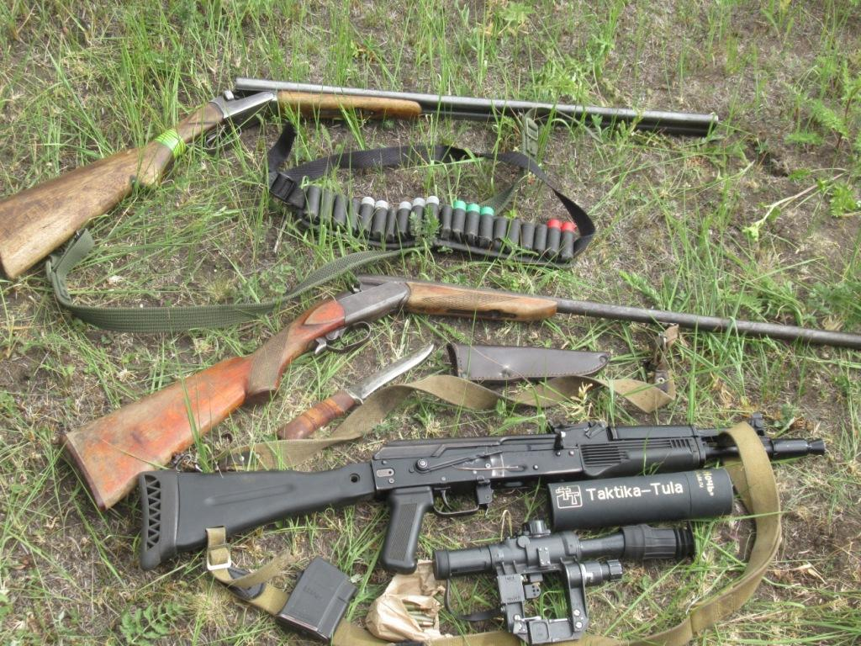
В 2024г. Учреждением проведена работа по выявлению и пресечению нарушений в сфере охраны ООПТ регионального значения Новосибирской области
В результате рейдов на территории ООПТ выявлено 53 нарушения, из них, с признаками уголовного преступления:
15 нарушений по ст.258 УК РФ Незаконная охота (убой 5 особей лося, 10 особей косули сибирской);
4 нарушения по факту незаконной рубки лесных насаждений (ст. 260 УК РФ);
1 нарушение по факту незаконной добычи (вылова) водных биологических ресурсов (ст. 256 УК РФ);
Составлено 18 протоколов об административных правонарушениях по ст. 8.39 КоАП РФ
- количество вынесенных постановлений - 13
- общая сумма наложенных штрафов: более 52 тыс.руб
В настоящее время ведется работа по привлечению физических лиц, не оплативших наложенный штраф в порядке дебиторской задолженности.
9

Slide 10
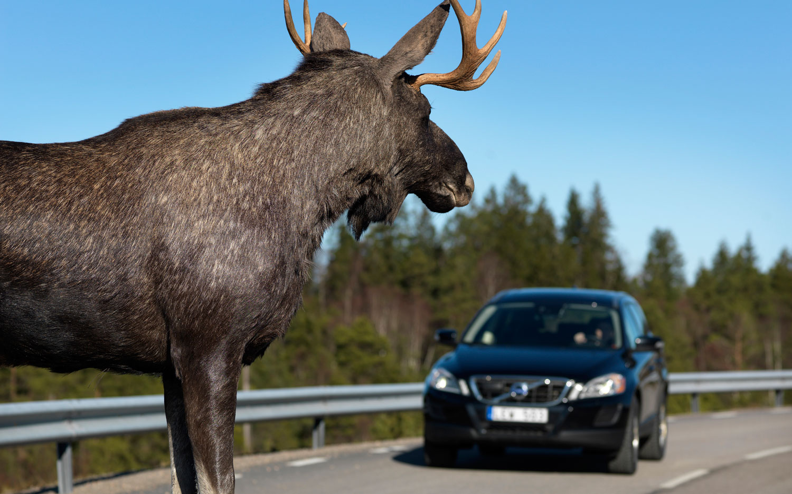
Нарушение режима ООПТ
ДТП с дикими животными
За 2024 год на дорогах общего пользования в границах ООПТ произошло 15 ДТП с дикими животными, в которых погибло 15 диких животных (лось 10 особей, косуля сибирская 5 особей)
10

Slide 11
Основными причинами нарушения режима особой охраны ООПТ являются пренебрежение установленными требованиями законодательства об ООПТ и их границах, а также низкий уровень ответственности за сохранение биологического разнообразия животного и растительного мира.
В связи, с чем сотрудниками Учреждения уделялось внимание профилактической и информационной работе с населением и подрастающим поколением. Охотоведами ООПТ за 2024 год проведено 600 воспитательных и информационных бесед с населением и подрастающим поколением, в организациях и учебных заведениях, и 25 выступлений в СМИ и по ТВ.
11

Slide 12
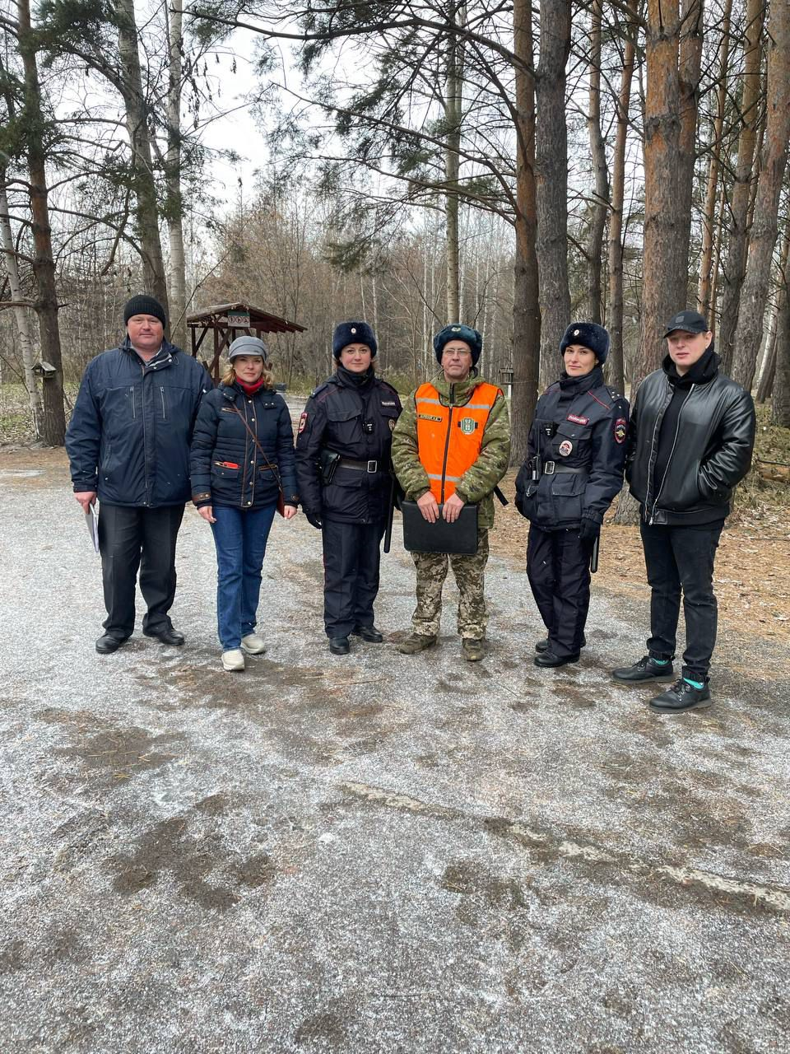
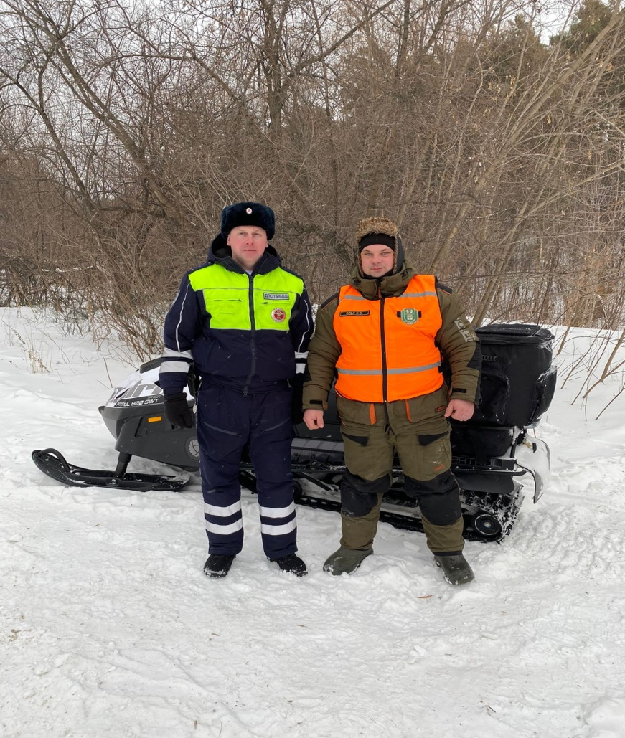
Межведомственное соглашение о сотрудничестве
Утвержден план осуществления совместных мероприятий по охране животного мира на ООПТ с привлечением сотрудников министерства природных ресурсов и экологии Новосибирской области.
Учреждением введена практика совместного патрулирования особо охраняемых природных территорий Новосибирской области памятника природы «Дендрологический парк» и лесного парка «Заельцовский бор» совместно с сотрудниками ГИБДД Новосибирской области, сотрудниками патрульно-постовой службы полиции. В 2025 году в летнее время года планируется патрулирование с привлечением сил батальона конной полиции.
12

Slide 13
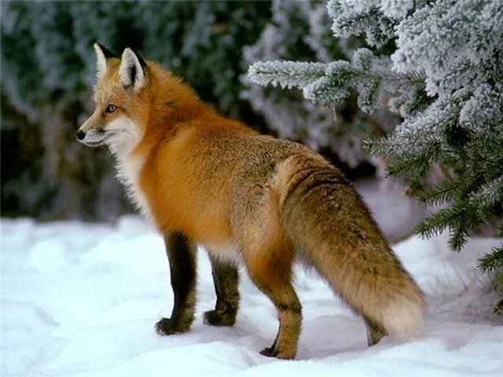
СПАСИБО ЗА ВНИМАНИЕ!
13

